Slide 1

Analisis Bisnis Perusahaan Retail Superstore
Project-PS1141-Albertius S

Slide 2
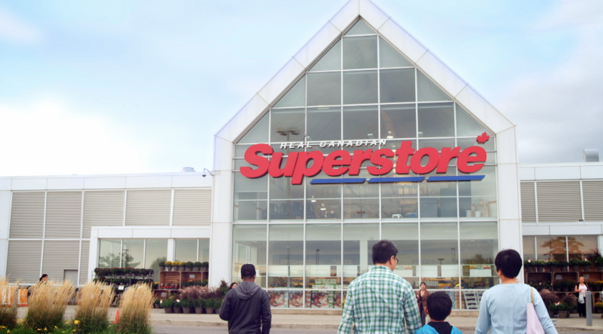
Beckground & Analysis Goal

Slide 3
Background
Perusahaan retail Superstore memiliki data penjualan yang mencakup berbagai informasi seperti Ship Mode, Customer Segment, Country, States, Profit, Order ID dan lain-lain.
Meskipun Perusahaan ini sudah berjalan cukup lama, terdapat tantangn dalam memahami performa bisnis secara menyeluruh dan memaksimalkan keuntungan.
Data yang ada belum dianalisis secara mendalam untuk mengidentifikasi pola, tren dan anomali yang dapat membantu dalam pengambilan Keputusan strategis.

Slide 4
Analysis Goal
Mengidentifikasi performa penjualan dan keuntungan
Evaluasi efektivitas metode pengiriman
Segmentasi Pelanggan
Analisis tren penjualan dan keuntungan
Analisis korelasi (Sales, Profit, Quantity dan Discount)

Slide 5








Tools
Library

Slide 6
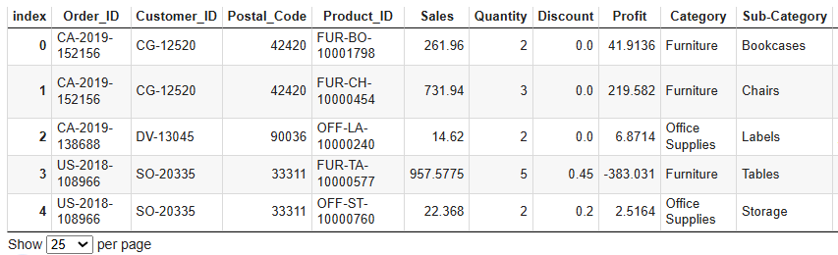
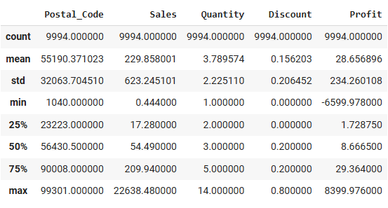
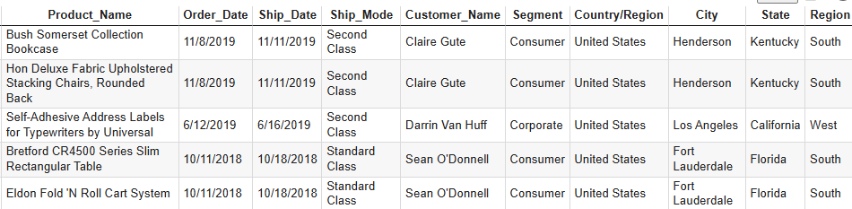
Dataset
Data Describe

Slide 7
Problem Identification
Bagaimana performa penjualan setiap wilayah, Kategori dan sub-kategori?
Bagaimana performa keuntungan berdasarkan Wilayah, Kategori dan Sub-category
Segmen pelanggan mana yang paling menguntungkan Perusahaan?
Metode pengiriman apa yang lebih efektiv dan menguntungkan?
Bagaimana tren penjualan dan keuntungan Perusahaan?
Bagaimana korelasi antara Sales, Profit, Quantity & Disccount?

Slide 8
Exploratory Data

Slide 9
1. Bagaimana performa penjualan setiap wilayah, Kategori dan sub-kategori?

Slide 10
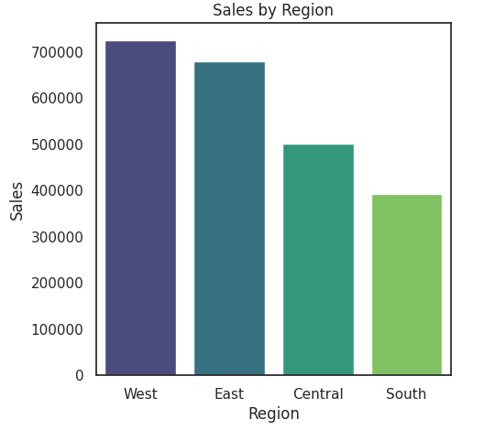
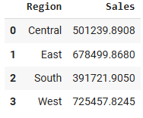
Sales Performance(Region)
Penjualan tertinggi dari beberapa wilayah ialah WEST dengan total 725457.8245, dan penjualan terkecil ialah wilayah SOUTH dengan total 391721.9050.

Slide 11
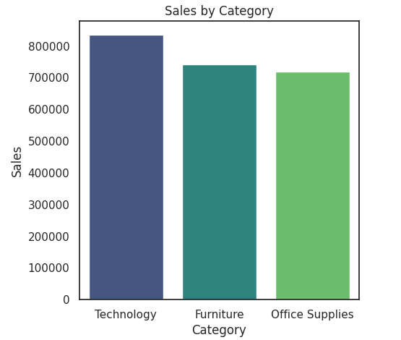
Sales Performance(Category)
Terlihat bahwa penjualan Kategori Teknologi merupakan yang tertinggi dan diikuti oleh Furniture dan Office Supplies.
Puncak penjualan tertinggi dengan nilai sekitar 800000. Dapat disimpulkan bahwa kategori Teknologi yang paling banyak terjual salama periode yang diamati.
Hal ini dapat disebabkan oleh faktor seperti, Peningkatan permintaan akan perangkat teknologi, promosi yang gencar dari Perusahaan teknologi dan inovasi produk teknologi yang menarik.

Slide 12
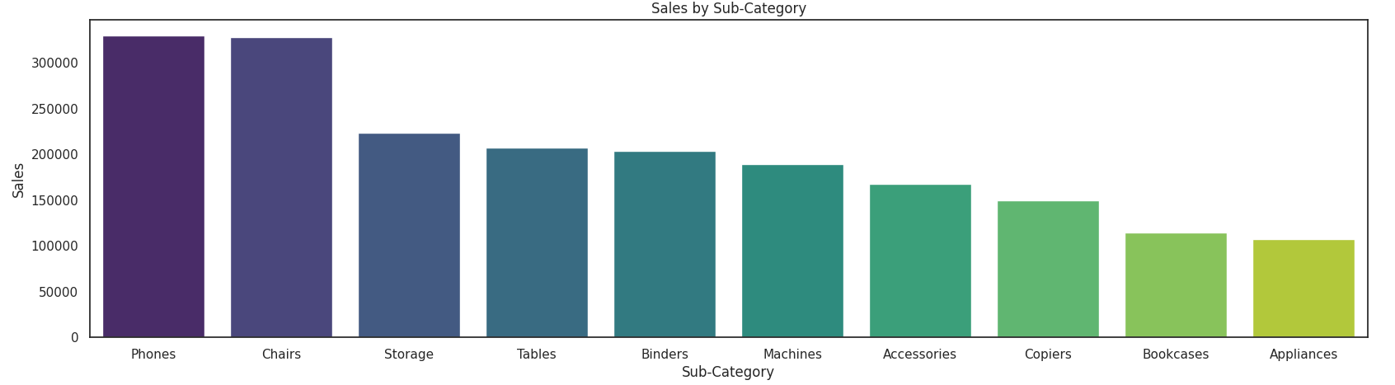
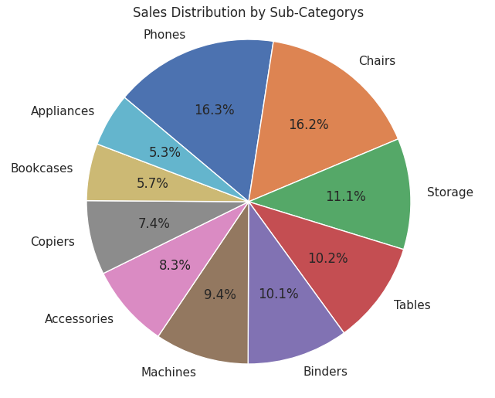
Sales Performance(Sub-Category)
sub-kategori Phones merupakan sub-kategori dengan penjualan tertinggi, dengan persentase 16.3%. Sub-kategori lainnya yang memiliki persentase penjualan yang cukup tinggi adalah Appliances (16.2%), Storage (11.1%), dan Tables (10.1%).

Slide 13
2. Bagaimana performa keuntungan berdasarkan Wilayah, Kategori dan Sub-category

Slide 14
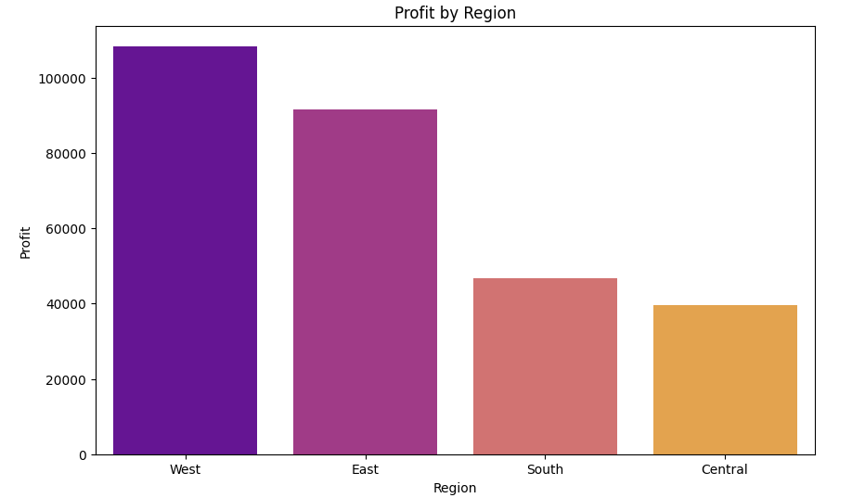
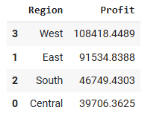
Profit By Region
Wilayah Barat (West) mencatat keuntungan tertinggi, yang menandakan performa finansial yang lebih baik dibandingkan wilayah lainnya.

Slide 15
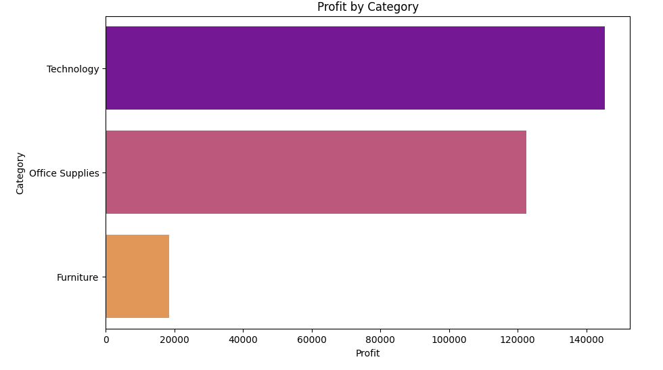
Profit By Category
Kategori teknologi memiliki keuntungan tertinggi (145454.9481), jauh melampaui dua kategori lainnya. Perelnglapan kantor berada diurutan kedua dengan Tingkat keuntungan yang moderat (122490.8008), sementar furniture menunjukan kontribusi keuntungan yang lebih rendah(18463.3316).

Slide 16
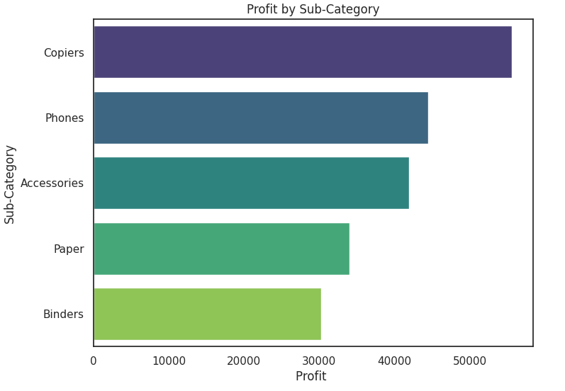
Profit by Sub-Category
Sub-Category mesin fotocopy (Copier) menonjol sebagai contributor keuntungan terbesar, yang menunjukan permintaan tertinggi atau margin keuntungan yang efektif.
Disisi lain keuntungan terbesar kedua setelah Copier ialah Phone, Binder memiliki kontribusi keuntungan terkecil.

Slide 17
3. Segmen pelanggan mana yang paling menguntungkan Perusahaan?

Slide 18
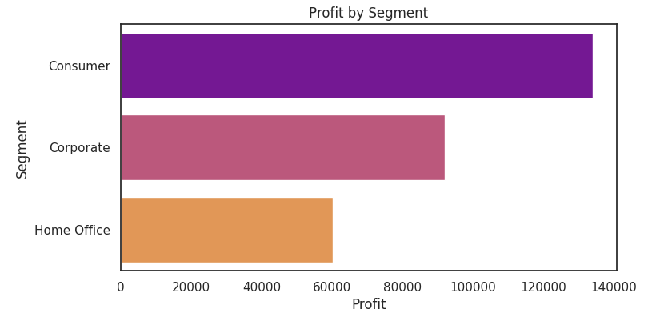
Profit by Segment
Ini menunjukan bahwa segmen Konsumen (Consumer) menghasilkan keuntungan terbesar dengan keuntungan 134119.2092 dibandingkan dengan segmen korporat (Corporate) dan Home Office.

Slide 19
4. Metode pengiriman apa yang lebih efektiv dan menguntungkan?

Slide 20

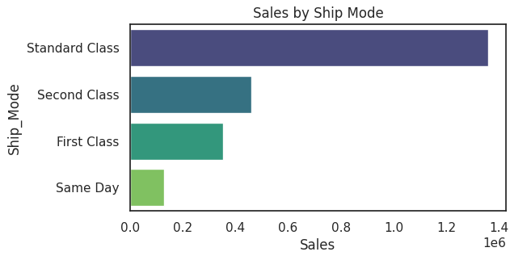
Ship Mode Sales
Dari grafik, terlihat bahwa "Standard Class" adalah metode pengiriman dengan penjualan tertinggi, hampir mencapai 1.4 juta.
Diikuti oleh "Second Class" dan "First Class" dengan penjualan yang lebih rendah, sedangkan "Same Day" memiliki penjualan paling sedikit. Ini menunjukkan bahwa "Standard Class" adalah metode pengiriman yang paling populer atau paling sering digunakan, menghasilkan penjualan tertinggi di antara semua metode pengiriman yang tersedia.

Slide 21
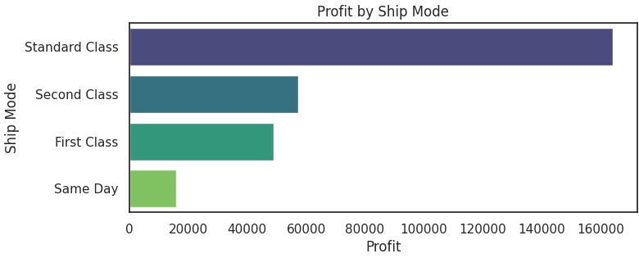
Profit By Ship Mode
"Standard Class" menghasilkan keuntungan tertinggi, mencapai hampir 160.000.
"Second Class" dan "First Class" masing-masing menghasilkan keuntungan yang lebih rendah, sementara "Same Day" memberikan keuntungan paling sedikit.
"Standard Class" tidak hanya populer dalam penjualan tetapi juga sangat menguntungkan, menjadikannya metode pengiriman yang paling menguntungkan dibandingkan dengan metode lainnya.

Slide 22
5. Bagaimana tren penjualan dan keuntungan Perusahaan?

Slide 23
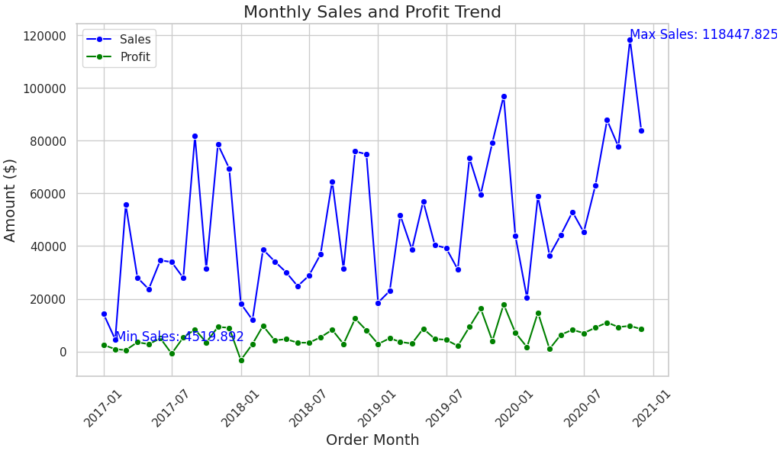
Sales and Profit Trend (Monthly)
Penjualan (Garis Biru) mengalami fluktuasi yang sangat signifikan selama periode 2017-2021. dengan titik terendah (Min Sales) $4519.892 titik tertinggi (Max Sales) mencapai $118447.825.
Keuntungan (ditampilkan dengan garis hijau) relatif stabil dibandingkan dengan penjualan dan tidak menunjukkan fluktuasi sebesar penjualan.

Slide 24
6. Bagaimana korelasi antara Sales, Profit, Quantity & Disccount?

Slide 25
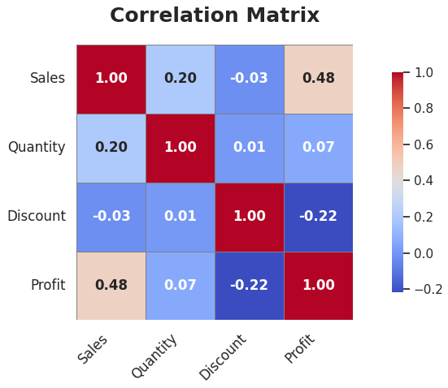
Corerelation (Sales, Quantity, Discount, Profit)
Secara keseluruhan, metrik korelasi menunjukan bahwa penjualan (Sales) paling berkorelasi dengan keuntungan (Profit), diikuti oleh Kuantitas (Quantity). Diskon (Discount) memiliki korelasi yang lemah dengan Penjualan (Sales), Kuantitas (Sales) dan Keuntungan (Profit).

Slide 26
Summary & Suggestion

Slide 27
Penjualan tertinggi dari beberapa wilayah ialah WEST dengan total 725457.8245. Teknologi merupakan yang tertinggi dan diikuti oleh Furniture dan Office Supplies. sub-kategori Phones merupakan sub-kategori dengan penjualan tertinggi, dengan persentase 16.3%. Sub-kategori lainnya yang memiliki persentase penjualan yang cukup tinggi adalah Appliances (16.2%), Storage (11.1%), dan Tables (10.1%).
Wilayah Barat (West) mencatat keuntungan tertinggi, yang menandakan performa finansial yang lebih baik dibandingkan wilayah lainnya. Kategori teknologi memiliki keuntungan tertinggi (145454.9481) dan Sub-Category mesin fotocopy (Copier) menonjol sebagai contributor keuntungan terbesar, yang menunjukan permintaan tertinggi atau margin keuntungan yang efektif.
Segmen Konsumen (Consumer) menghasilkan keuntungan terbesar dengan keuntungan 134119.2092 dibandingkan dengan segmen korporat (Corporate) dan Home Office.

Slide 28
"Standard Class" adalah metode pengiriman dengan penjualan tertinggi, hampir mencapai 1.4 juta. "Standard Class" menghasilkan keuntungan tertinggi, mencapai hampir 160.000. "Second Class" dan "First Class" masing-masing menghasilkan keuntungan yang lebih rendah, sementara "Same Day" memberikan keuntungan paling sedikit.
Penjualan mengalami fluktuasi yang sangat signifikan selama periode 2017-2021, dengan titik penjualan terendah sekitar (Min Sales) $4519.892 dan titik tertinggi (Max Sales) mencapai $118447.825. Keuntungan relatif stabil dibandingkan dengan penjualan dan tidak menunjukkan fluktuasi sebesar penjualan.
Secara keseluruhan, metrik korelasi menunjukan bahwa penjualan (Sales) paling berkorelasi dengan keuntungan (Profit), diikuti oleh Kuantitas (Quantity). Diskon (Discount) memiliki korelasi yang lemah dengan Penjualan (Sales), Kuantitas (Sales) dan Keuntungan (Profit).

Slide 29

https://github.com/AlbertAnalytic/Project-PS1141-Albertius_Business-Analyst-Project.git

